Slide 1
Winnowing
국민대학교 컴퓨터공학부
20093284 나홍철

Slide 2
WINNOWING
WINNOWING?
Data-> k-Gram -> Window set -> Fingerprints & Position set
앵커(Fingerprints 사이) 위치의 기준점을 제공한다
사이즈범위제한이 가능한 앵커생성
앵커생성에 많은 오버헤드 부과

Slide 3
WINNOWING
WINNOWING?
- t : data size - k :one set of gram size (k⊆t) - w : window size (w < t-k+1) - window set : hash set => {hi,..,hi+w-1} (1 ⊆i ⊆n-w+1) - Fingerprints : minimum hash value or local minima in window set * Fingerprints pairs : [fingerprint, position(based 0)]
Notes:
w < t-k+1 윈도우 사이즈는 [t-k+1 = gram 개수]를 넘지 않는다.
(1 ⊆i ⊆n-w+1) 윈도우사이즈와 hash위치의 관계 k가 크면 우연히 일치하는 경우도 생기므로 적당히 작은 k를 지정해야 한다.

Slide 4
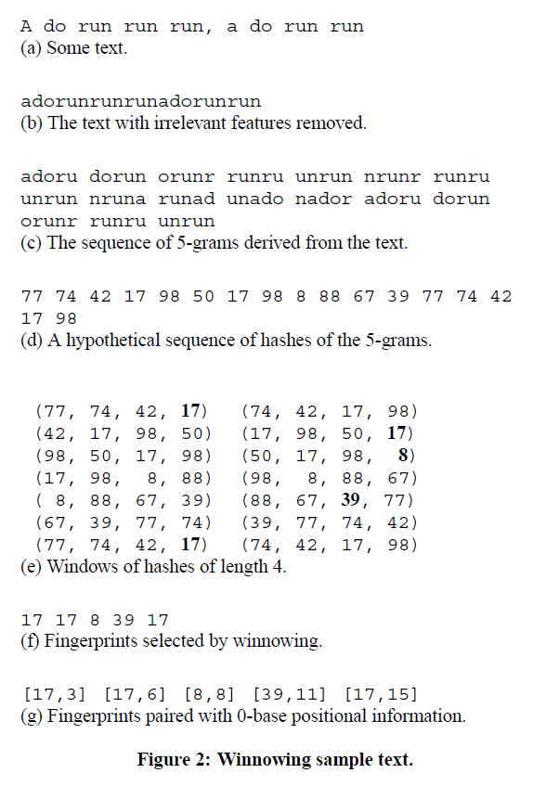
WINNOWING

Slide 5
WINNOWING
h 2
Data
a | b | c | d | a | e | r | w | d | ..
3-Gram
& Hash
h1
h 3
Hashed Gram
15 | 13 | 16 | 23 | 16 | ..
Window (length 3)
Window set
{15,13,16}
{13,16,23}
{16,23,16}
Fingerprints pairs -> [13,1] , [16,4] ..

Slide 6
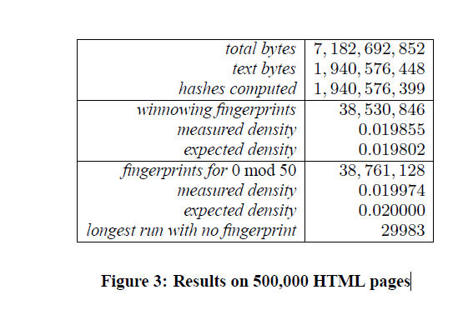
WINNOWING
MOD P vs WINNOWING

Slide 7
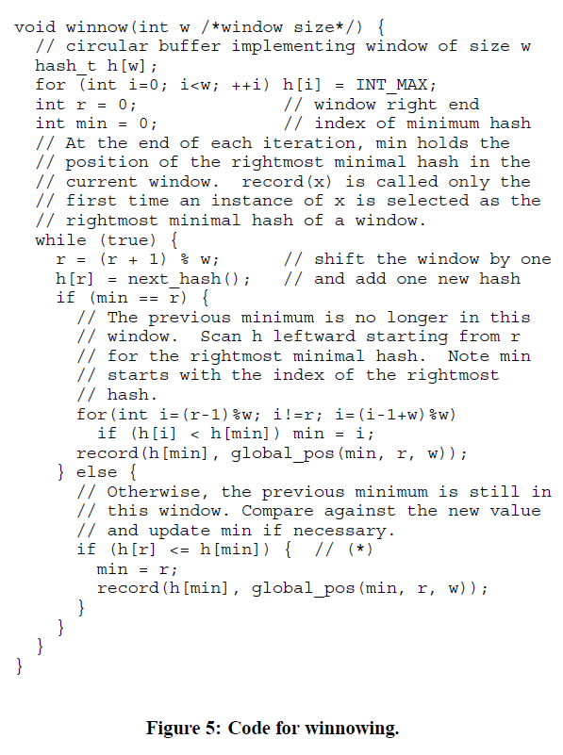

Slide 8
Thank You !

